Slide 1

SLA and Monitoring
From SLA to Monitoring what really matters
Nguyễn Huỳnh Sơn
Notes:
Mở đầu bằng một câu chuyện đơn giản: AWS console có thể xanh, server có thể chạy, nhưng user vẫn không login được. Mục tiêu talk là giúp sinh viên hiểu vì sao monitoring cần đo trải nghiệm người dùng, không chỉ đo CPU/Memory.

Slide 2




About me
Freshly graduated from HUFLIT
Member of AWS Student Builder Group HUFLIT
Ex Infrastructure Reliability Engineer at SPS
Infrastructure Support Engineer at Endava
Nguyễn Huỳnh Sơn
Connect with me on Linkedin
Notes:
Mở đầu bằng một câu chuyện đơn giản: AWS console có thể xanh, server có thể chạy, nhưng user vẫn không login được. Mục tiêu talk là giúp sinh viên hiểu vì sao monitoring cần đo trải nghiệm người dùng, không chỉ đo CPU/Memory.

Slide 3

What is SLA ?
SLA
SLA is important !
Service Level Agreement is a formal agreement that defines the expected level of service between a provider and a customer
Clear Expectations
Service Accountability
Risk Management
Performance Measurement
Source: AWS SLA pages
Notes:
Giải thích cho sinh viên: SLA giống như bảo hành/cam kết có điều kiện. Nó không đảm bảo toàn bộ sản phẩm của mình chạy đúng. AWS có SLA cho dịch vụ của họ, còn trải nghiệm user là trách nhiệm của hệ thống mình xây.

Slide 4
RISK MANAGEMENT
Monitoring sits inside risk management
It detects service risk early, before SLA impact becomes a customer complaint
Identify risk
Monitor signals
Respond
Improve
SLA breach, login, DB dependency
metrics, logs, alarms
SNS, SOP, restore path
review, tune, prevent
Risk loop: identify -> monitor -> respond -> improve
Notes:
Slide bridge after SLA: risk management is the broader discipline. Monitoring sits in the detect and measure step, but its signals drive response and improvement. Use this slide to explain why CloudWatch metrics, alarms, dashboards, and SNS are risk controls, not just technical tools.

Slide 5
The gap between “healthy infrastructrue” and “user happy”
Customer Journey
Can login? Can checkout?
Business Metrics
Login success rate, order success
Only monitoring from the bottom is not enough !
Application
Errors, latency, dependencies
Infrastructure
CPU, memory, disk, network
AWS Services
EC2, RDS, ALB,
Notes:
Dùng slide này để đưa ra mô hình. AWS và infrastructure là nền tảng. Nhưng user chỉ cảm nhận tầng trên cùng: login, đặt hàng, thanh toán.

Slide 6
MONITORING PYRAMID
Customer Experience
Can login? Can buy?
Business
Login success • Orders • Revenue
Application
Latency • Errors • Requests
Infrastructure
CPU • Memory • Disk • Network
Cloud Provider
EC2 • RDS • ALB • S3
Notes:
Đây là slide chính để sinh viên nhớ. Tầng dưới giúp chẩn đoán root cause. Tầng trên giúp biết user/business đang bị ảnh hưởng hay không.

Slide 7
Healthy Infrastructure
≠
Healthy User Experience
Notes:
Đây là thông điệp core. Nói chậm: “Server chạy không có nghĩa là user đang dùng được hệ thống.” Đây là framing cho phần SLA và monitoring.

Slide 8
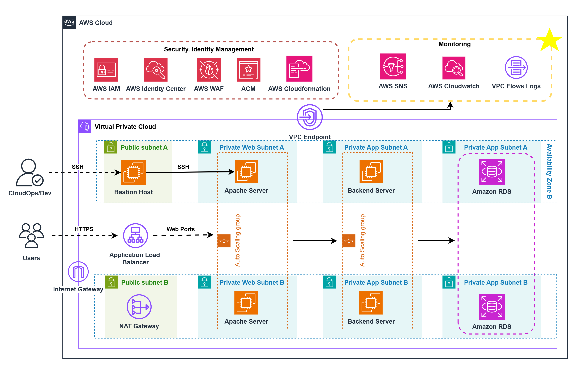
Overview
Notes:
Giải thích lab thật đơn giản. Nếu bạn dùng sơ đồ production-like có CloudFront/WAF/Multi-AZ, vẫn chỉ cần kể một đường đi: User → ALB → EC2 app → RDS. Điểm phá demo là security group 3306 từ EC2 tới RDS.

Slide 9

LIVE DEMO
http://three-tier-prod-alb-1636585031.ap-southeast-1.elb.amazonaws.com/
Notes:
Đây là slide chính để sinh viên nhớ. Tầng dưới giúp chẩn đoán root cause. Tầng trên giúp biết user/business đang bị ảnh hưởng hay không.

Slide 10
Llive D
two endpoint, two different stories
Health check may be pass, but user journey still fail.
/api
/login
200 OK
RDS
App process available ≠ Successful login
DB connection fail → user can’t login
Notes:
Đây là mấu chốt của demo. ALB có thể chỉ check /health. Endpoint này không đụng database, nên vẫn OK. Còn /login là đường đi thật của user và cần database.

Slide 11
Happy path: Every thing works fine
/login
CPU
ALB Target
18%
2/2
Login success
Login Success
Login Failure
100%
0
Notes:
Demo step: mở browser hoặc curl endpoint /login với user admin / 123456. Sau đó mở CloudWatch dashboard và chỉ vào LoginSuccess. Đừng vội phá lỗi.

Slide 12

WHAT USERS SEE
/login
Login Success Rate
Login failed
100% → 0%
WHAT USERS FEEL
Notes:
Lúc này chuyển sang business/custom metrics. Nói: “User không quan tâm CPU 18%. User chỉ quan tâm có login được không.”

Slide 13

WHAT YOUR DASHBOARD MAY STILL SHOW
An everything is “green” dashboard
EC2 CPU
Memory
ALB Healthy Host
/health
18%
42%
2/2
200 OK
Infrastructure view
Notes:
Sau khi phá DB access, mở dashboard hạ tầng. Nhấn mạnh: CPU không tăng, target vẫn healthy vì /health không kiểm tra DB. Đây là “everything is green”.

Slide 14
ALERTING FLOW
From metric to alert
Monitoring is valuable when it give you information before customer complaint
LoginFailure
CloudWatch Alarm
SNS Topic
Email / Slack
custom metric
> threshold
fan-out
notify team
Source: CloudWatch Alarms / SNS docs
Notes:
Khi có custom metric, ta tạo CloudWatch Alarm. Alarm gửi notification qua SNS tới email hoặc Slack. Với demo, đặt threshold thấp để alarm bắn nhanh.

Slide 15
What really matters ?
🟨 Understand what your SLA really covers
AWS guarantees the cloud. You are responsible for the customer experience.
🟥 Healthy infrastructure ≠ Happy users ❤️
Infrastructure metrics alone don't tell the whole story.
🟩 Knowing what users do, not just what servers do
Login • Checkout • Payment • Search
Notes:
Tóm lại bằng 3 câu. Đây là slide quan trọng nhất để audience mang về.

Slide 16
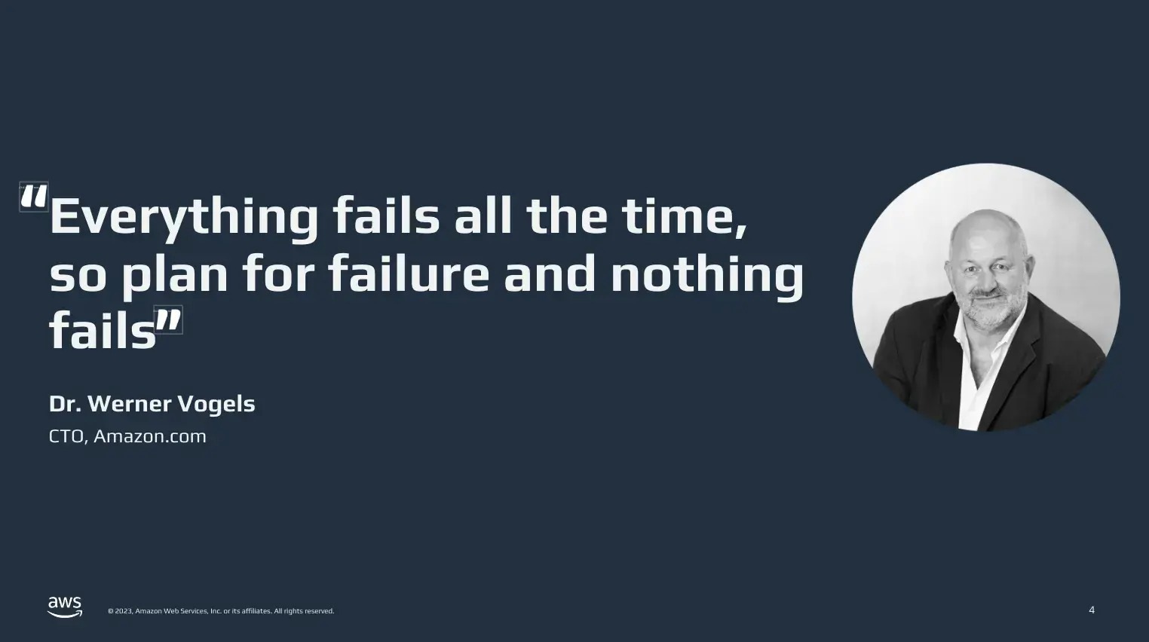

Slide 17
Thank you !
Q&A
Notes:
Kết thúc bằng quote dễ nhớ. Sau đó mở Q&A. Nếu còn thời gian, hỏi lại audience: “Vậy từ giờ các bạn sẽ monitor CPU trước hay Login Success Rate trước?”

